Slide 1
Envases de vidrio
Sandra, Andrea, Carmen y Rania. 2ºC.

Slide 2
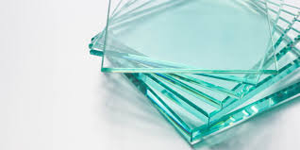
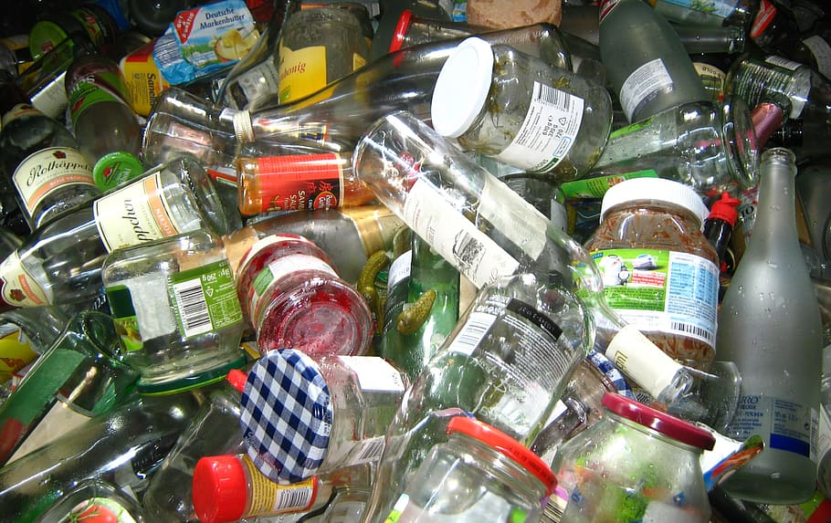
¿Qué es el vidrio?
El vidrio es un material de gran dureza pero que, a la vez, resulta muy frágil. Es inorgánico, carece de estructura cristalina y suele permitir el paso de la luz. Para obtener vidrio, es necesario fusionar caliza, arena silícea y carbonato de sodio y moldear la mezcla a elevada temperatura.

Slide 3
Historia del vidrio.
El vidrio es uno de los materiales más antiguos junto a la cerámica que utilizaban nuestros antepasados para la conservación de alimentos. El vidrio tuvo lugar en Siria en el año 3000 antes de Cristo. En la ruta que realizaban hacia Egipto, quisieron preparar la comida y, para ello, necesitaron rocas donde apoyar sus ollas, así que decidieron utilizar el natrón que transportaban. Al día siguiente, comprobaron que el natrón se había fundido, y al contacto con la arena del suelo, se había convertido en un material brillante, parecido a una piedra. Este fue el origen del vidrio fabricado.

Slide 4
La evolución del vidrio.
La primera técnica que emplearon para hacer botellas de vidrio fue el ``formado sobre núcleo´´, se fabrican un molde hecho de arcilla y estiércol, que se envolvía en vidrio fundido al que se daba forma haciéndolo rodar sobre una superficie lisa. A finales del primer siglo a. C. , nació el método del vidrio soplado, que revolucionó la fabricación del vidrio. Esto trataba de soplar el vidrio a través de un tubo hueco. Más tarde se descubrió la técnica del vidrio plano en Normandía. En el siglo XIX, comenzó el empleo del carbón para calentar los hornos y se introdujeron las primeras máquinas de automatización de la producción. La evolución del vidrio continua hoy en dia.

Slide 5
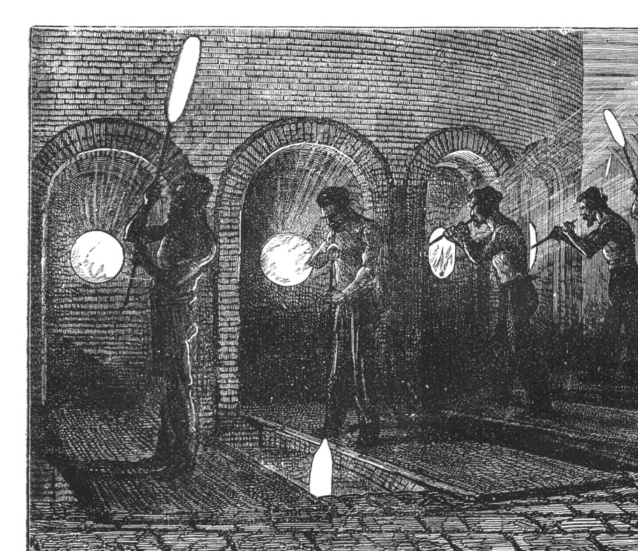
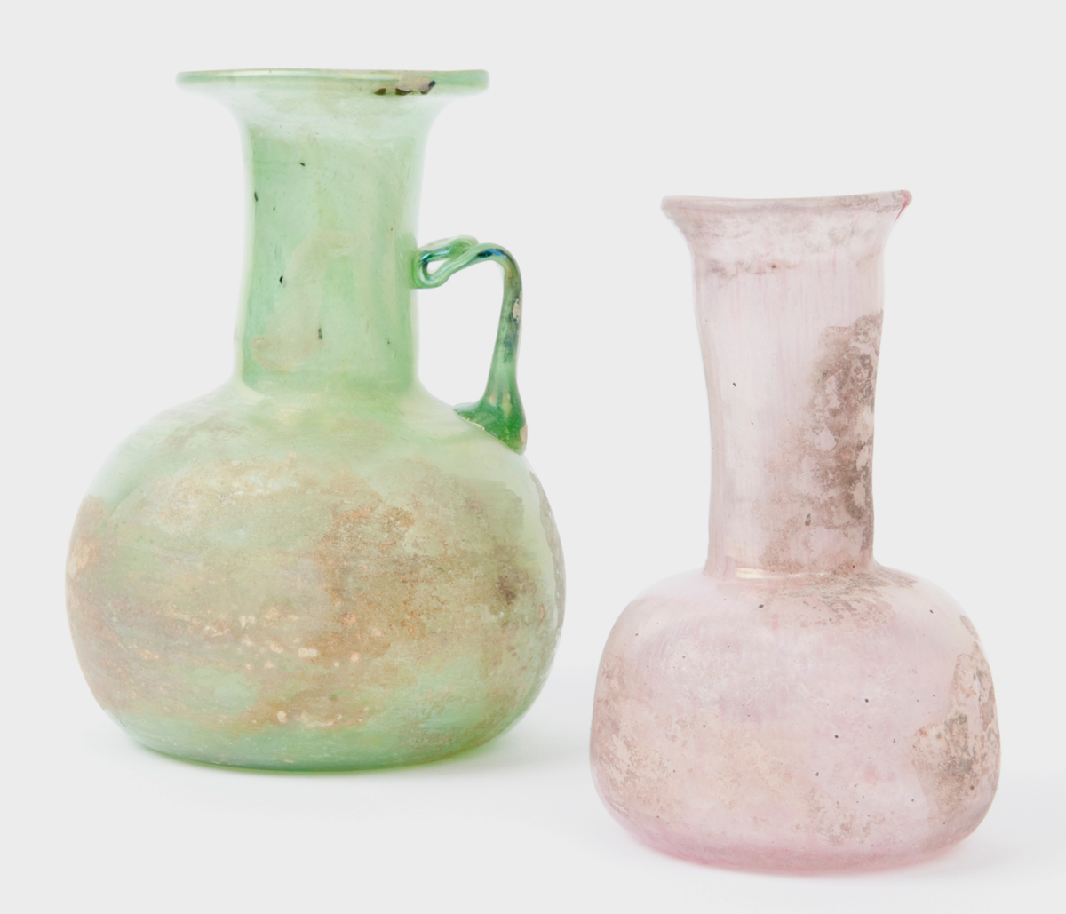
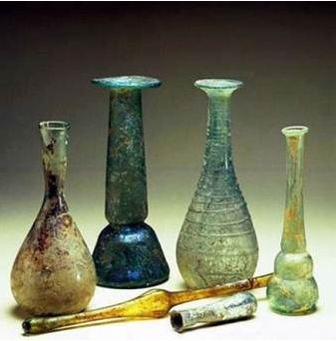
La evolución del vidrio.
-Técnica de soplado de vidrio. -Algunos ejemplos de vidrio antiguos.

Slide 6
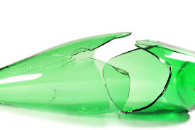
¿Cómo ha afectado el vidrio a la sociedad?
Desde su creación, ha demostrado gran sensibilidad ante este aspecto, no en vano fue pionera en la implantación de un sistema de reciclado que ha servido de modelo para el resto de los materiales. Este material alcanzado un buen porcentaje de reciclado y por ello sigue las normas. En este momento mucha gente no puede vivir sin vidrio ya que es un material básico e importante en el dia a dia.

Slide 7
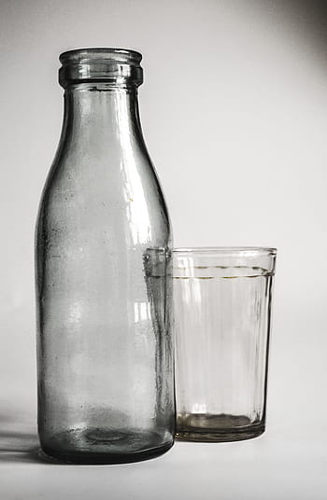
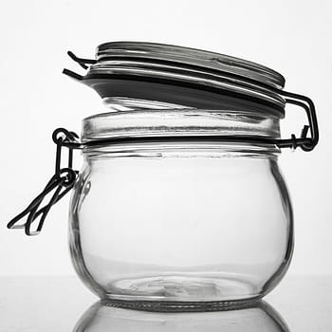
Información del consumo del envase.
El pasado año los españoles consumimos 6.047 millones de botellas y tarros de vidrio, “es decir, cada uno de nosotros adquirimos 151 productos envasados en este material”, así lo ha señalado Juan Martín Cano, secretario general de ANFEVI, entidad que agrupa a más del 98% de los fabricantes de envases de vidrio en España. Como puedes darte cuenta, solo en España consumimos todo ese vidrio, por esto es importante reciclar ( pero no solo en vidrio ).

Slide 8
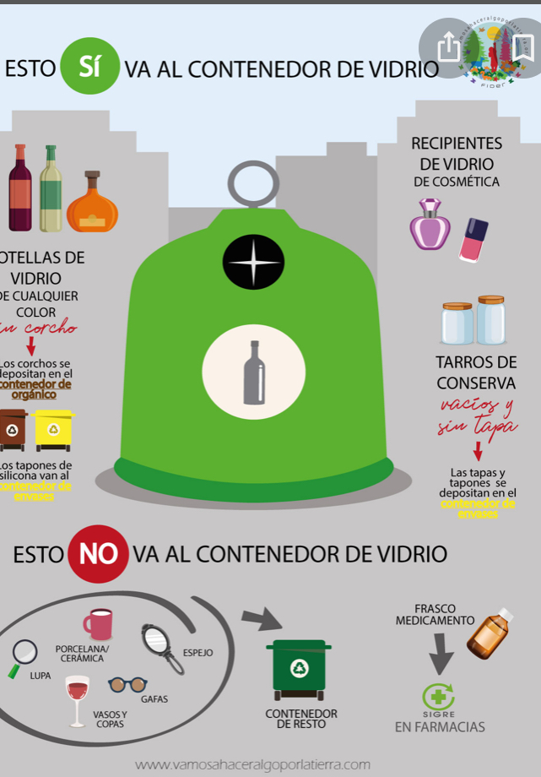
¿Cómo se recicla?
Primero el vidrio se echa a el contenedor verde, seguidamente el vidrio, ya limpio, se tritura formando un polvo grueso denominado calcín, que sometido a altas temperaturas en un horno, se funde junto con arena, hidróxido de sodio y caliza para fabricar nuevos productos

Slide 9
Ventajas e inconvenientes del uso de el vidrio.
VENTAJAS
-Botes de cristal (no se oxida, conserva bien…).
-Es reutilizable.
-Es reciclable.
DESVENTAJAS
Precio (demasiado caro comparado con otros materiales).
Tardan cientos de años a ser depurados por la naturaleza.
Tienen cierta peligrosidad.

Slide 10
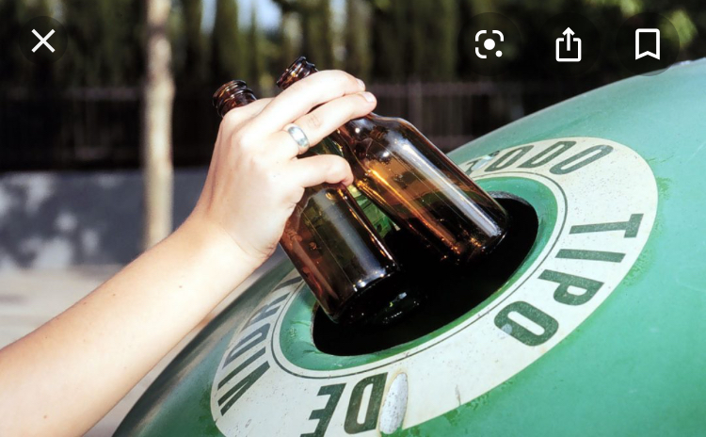
La contaminación del vidrio.
El vidrio reciclado exige una menor temperatura de fusión que las materias primas originales (arena, sosa y caliza) y, con ello, en el proceso de fabricación de nuevos envases se consume menos energía.

Slide 11
Valoración personal del uso del vidrio.
Pienso que el uso del vidrio tiene más ventajas que desventajas. Tiene virtudes que de cara al futuro son más importantes como el reciclaje. En cuanto a las desventajas pienso que no tienen tanta importancia ya que aunque tarde años en depurarse por la naturaleza hay otros medios y en cuanto a la peligrosidad no es nada que no pueda solucionarse con un poco de prudencia. Pienso que todas las bebidas, comidas y demás productos deberían de estar hechos de vidrio ya que a penas crea contaminación y es reciclable y reutilizable.

Slide 12
Gracias por vuestra atención.

